Slide 1

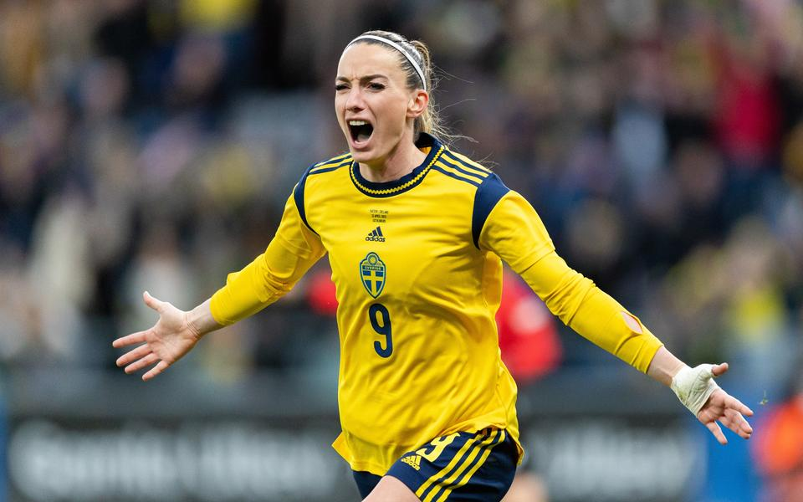

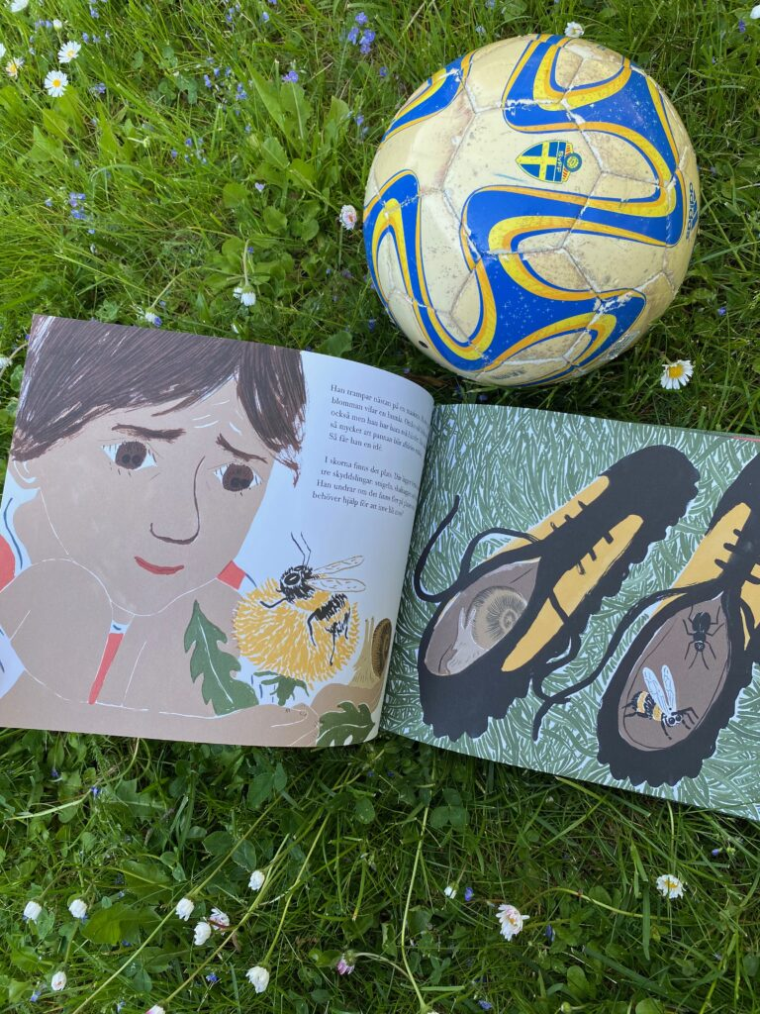

Sommarutmaningen F14/15
Namn:
Öva 30 passningar 5ggr under sommaren.
Bollkontroll, driv med bollen 2 varv runt en fotbollsplan.
Gör 5 armhävningar 2ggr i veckan.
Rita en fotbollsspelare .
Klättra i ett träd.
Gå balansgång på något klurigt ställe.
Spring så snabbt du kan upp för en backe 5ggr.
Träna skott på mål i 10 minuter.
Läs en bra bok.
Försök att göra minst 5st kickar (använd fot, knä, huvud, axlar och/eller bröst)
Ät en glass!
Leta upp minst två namn på fotbollstjejer som spelar i ett landslag.
Namn 1
Namn 2
Lämna in efter sommaren och var med och tävla om ett pris!

